Slide 1

BÁO CÁO ĐỒ ÁN CUỐI KỲ
Môn học: CS519 - PHƯƠNG PHÁP LUẬN NCKH
Lớp: CS519.M11 - CS519.M11.KHCL
GV: PGS.TS. Lê Đình Duy
Trường ĐH Công Nghệ Thông Tin, ĐHQG-HCM

Slide 2
NHẬN DIỆN VĂN BẢN TRONG
HÌNH ẢNH KẾT HỢP TỪ ĐIỂN
Nguyễn Lê Hoàng Hùng - 18520285
Đinh Hoàng Linh Đan - 19521309
Trần Nguyễn Quỳnh Anh - 19521217

Slide 3

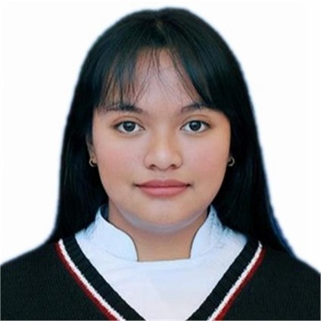

Tóm tắt
Link Github của nhóm: https://github.com/18520285/CS519_M11
Link YouTube video: https://youtu.be/gSecIaQq-iQ
Ảnh + Họ và Tên của các thành viên:
Trần Nguyễn Quỳnh Anh
Đinh Hoàng Linh Đan
Nguyễn Lê Hoàng Hùng

Slide 4
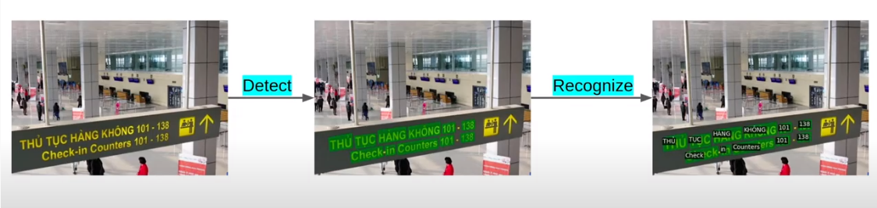
Giới thiệu
Nhận dạng văn bản trong hình là một bài toán thực dụng.
Thách thức cho bài toán rất lớn nên khó giải quyết hoặc kết quả không tốt.
=> Ứng dụng từ điển để cải tiến phương pháp giải quyết bài toán.
Notes:
Nhận dạng văn bản trong hình ảnh là một vấn đề rất cần thiết và giúp ích rất nhiều trong cuộc sống của chúng ta. Bài toán nhận dạng văn bản trong hình ảnh được ứng dụng rộng rãi trong nhiều lĩnh vực như bản đồ, điều hướng Robot, tự động hóa công nghiệp, tăng khả năng tiếp cận mọi thứ cho người khiếm thị, …
Văn bản trong hình ảnh đa dạng, không nhất quán về phông chữ, màu sắc, tỷ lệ; văn bản được thể hiện theo phong cách nghệ thuật; do thời tiết làm văn bản xuống cấp hay do điều kiện ánh sáng bất lợi… có thể dẫn đến lỗi và kết quả của quá trình phát hiện và nhận dạng văn bản trong hình ảnh không được chính xác

Slide 5
Mục tiêu
Nghiên cứu phương pháp thông thường hiện có của bài toán Scene Text Recognition và cải thiện độ chính xác và tốc độ xử lý. Cụ thể chúng tôi nghiên cứu cách tiếp cận mới đó là Dictionary-guided Scene Text Recognition.
Tạo ra 1 bộ dữ liệu tiếng Việt cho bài toán Scene Text Recognition.
Xây dựng chương trình ứng dụng cho cách tiếp cận này.

Slide 6
Nội dung
Nghiên cứu quá trình giải quyết bài toán Scene Text Recognition thông thường.
Đề xuất phương pháp mới cho bài toán Scene Text Recognition.
Nghiên cứu và ứng dụng thuật toán ABCNet và MaskTextSpotterV3.
Xây dựng bộ dữ liệu tiếng Việt - VinText.
So sánh và đánh giá các mô hình ABCNet và MaskTextSpotterV3 được huấn luyện bởi các bộ dữ liệu như: TotalText, ICDAR2013, ICDAR2015 và VinText.
Xây dựng chương trình ứng dụng cho cách tiếp cận cải tiến này.

Slide 7
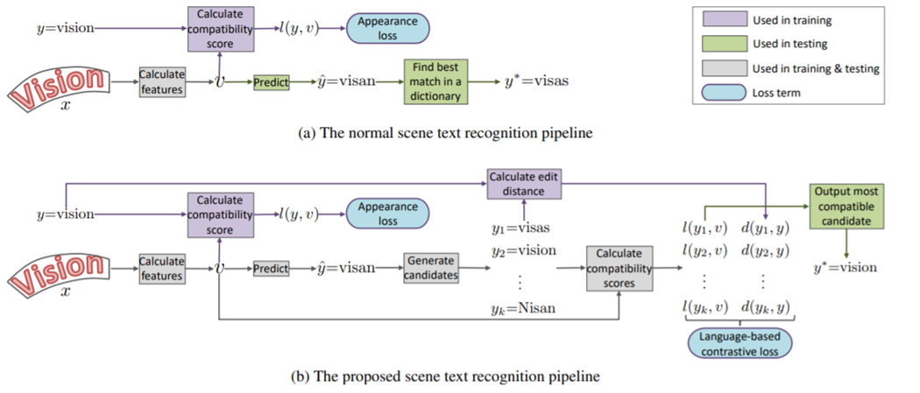
Phương pháp
Notes:
Đây là 2 sơ đồ phương pháp giải quyết bài toán nhận diện văn bản trong hình ảnh, với sơ đồ a là phương pháp thông thường và sơ đồ b là phương pháp cải tiến của nhóm:
Sơ đồ a từ văn bản x được giới hạn bởi 2 đường cong Bezier tính ra một feature map v. Từ v ta dự đoán ra output, lấy từ dự đoán và tìm ra từ hợp với nó nhất trong từ điển.
Sơ đồ b mô tả các bước xử lý trong giai đoạn recognition (nhận diện) của phương pháp chúng tôi đề xuất. Từ văn bản x được giới hạn bởi 2 đường cong Bezier, một feature map (mạng đặc trưng) v được tính toán. Từ v, chúng tôi có được output ban đầu, sau đó tạo ra 1 danh sách các từ , . . . có edit distance nhỏ nhất (Levenshtein distance) so với y. Sau cùng, chúng tôi tính độ tương thích giữa mỗi từ với feature map v, output cuối cùng sẽ là từ có độ tương thích cao nhất.

Slide 8
Kết quả dự kiến
Phương pháp cải tiến Dictionary-guided Scene Text Recognition.
Bộ dữ liệu VinText được ứng dụng và đóng góp vào việc phát triển nghiên cứu bài toán Scene Text Recognition.
Chương trình ứng dụng thực tế.

Slide 9
Tài liệu tham khảo
[1] Y. Liu, Hao Chen, Chunhua Shen, Tong He, Lian-Wen Jin, and L. Wang. ABCNet: Real-time scene text spotting with adaptive bezier-curve network. In Proceedings of the IEEE Conference on Computer Vision and Pattern Recognition, 2020.
[2] Minghui Liao, Guan Pang, J. Huang, Tal Hassner, and X. Bai. Mask textspotter v3: Segmentation proposal network for robust scene text spotting. ArXiv, 2020.
[3] Chee Kheng Chng and Chee Seng Chan. Total-text: A comprehensive dataset for scene text detection and recognition. In IAPR International Conference on Document Analysis and Recognition (ICDAR), 2017. 2, 6
[4] Dimosthenis Karatzas, F. Shafait, S. Uchida, M. Iwamura, L. G. I. Bigorda, Sergi Robles Mestre, J. M. Romeu, D. F. Mota, Jon Almazán, and L. D. L. Heras. Icdar 2013 robust reading competition. 2013 12th International Conference on Document Analysis and Recognition, pages 1484–1493, 2013. 2, 6
[5] Dimosthenis Karatzas, L. G. I. Bigorda, A. Nicolaou, S. Ghosh, Andrew D. Bagdanov, M. Iwamura, Jiri Matas, Lukas Neumann, V. Chandrasekhar, S. Lu, F. Shafait, S. Uchida, and Ernest Valveny. ICDAR2015 competition on robust reading. In International Conference on Document Analysis and Recognition (ICDAR), 2015. 2
[6] V. I. Levenshtein. Binary codes capable of correcting insertions and reversals. 1966. 1, 2, 3

